Slide 1
新聘助理建檔
(無員工編號作業流程)

Slide 2
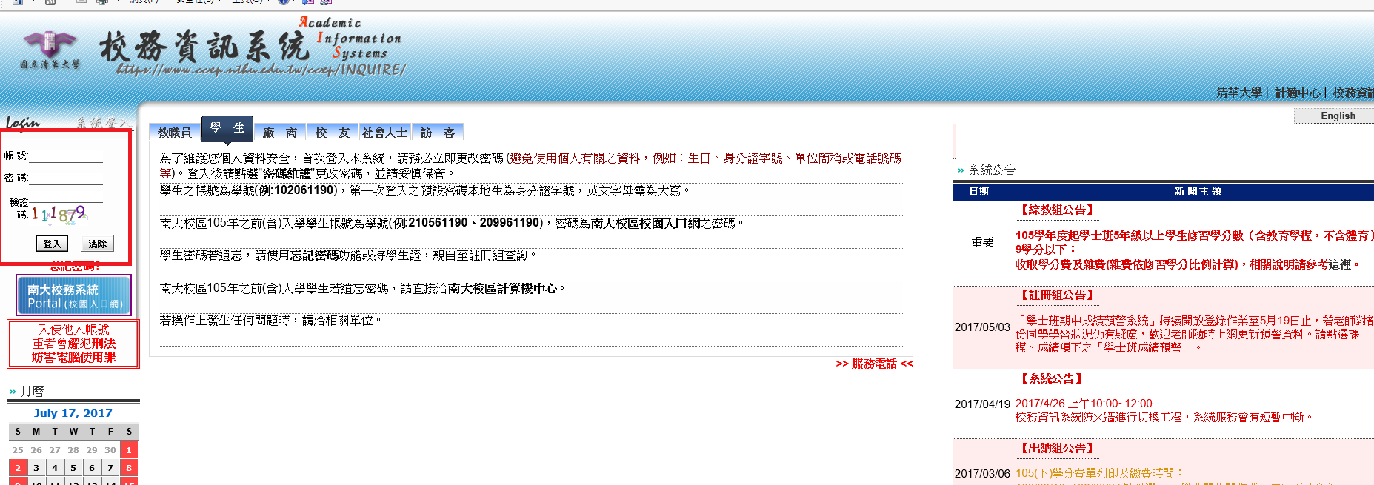
由校務資訊系統登入
(以同處室同仁帳密-登入)
(確認登入者有計畫主持人或單位主管授權)

Slide 3
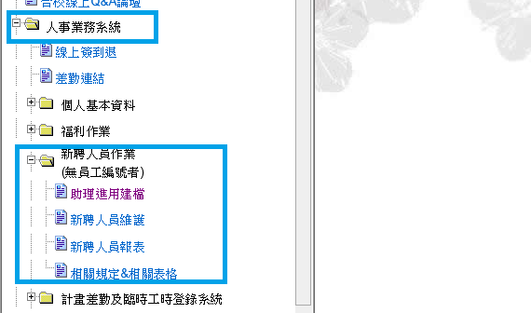
人事業務系統-新聘人員作業

Slide 4
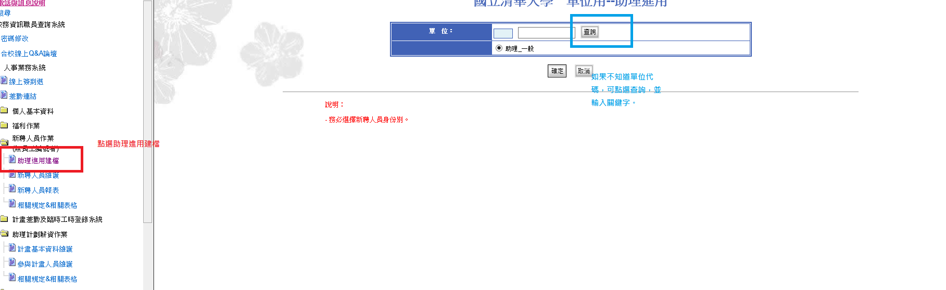
助理進用建檔

Slide 5
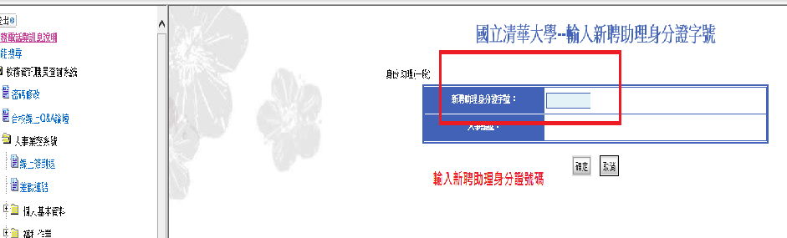
輸入新聘助理身分證號碼

Slide 6
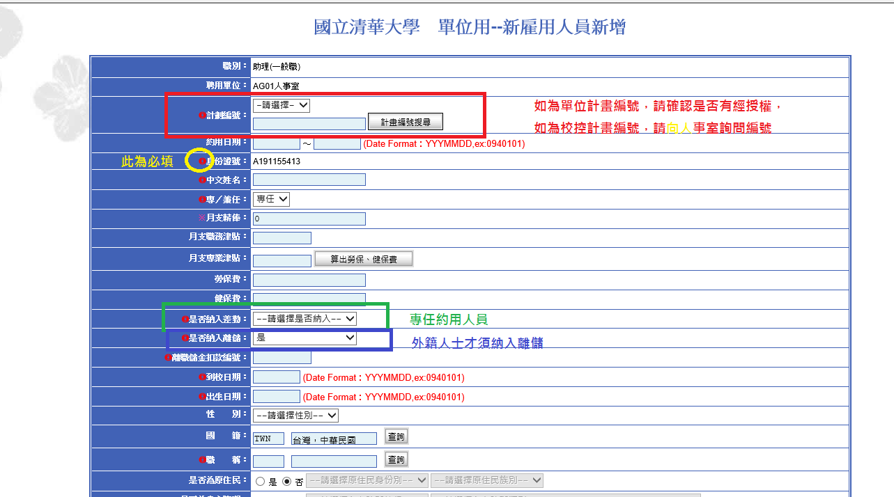
新進人員基本資料新增

Slide 7
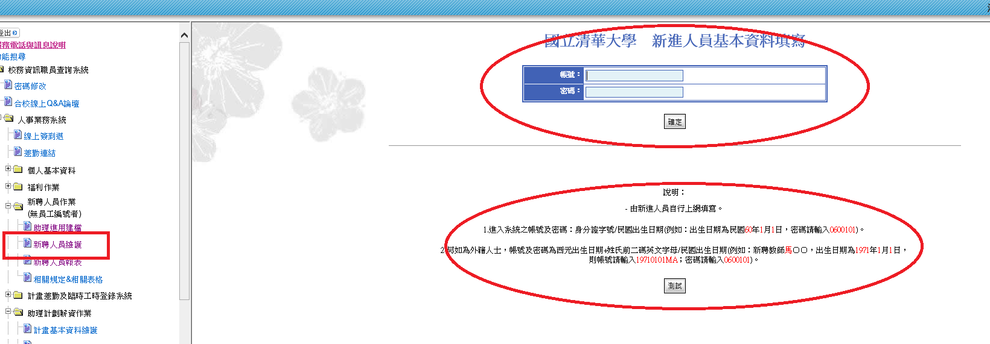
新聘人員維護
(請注意填寫一頁就按儲存，較不易使資料遺失)

Slide 8
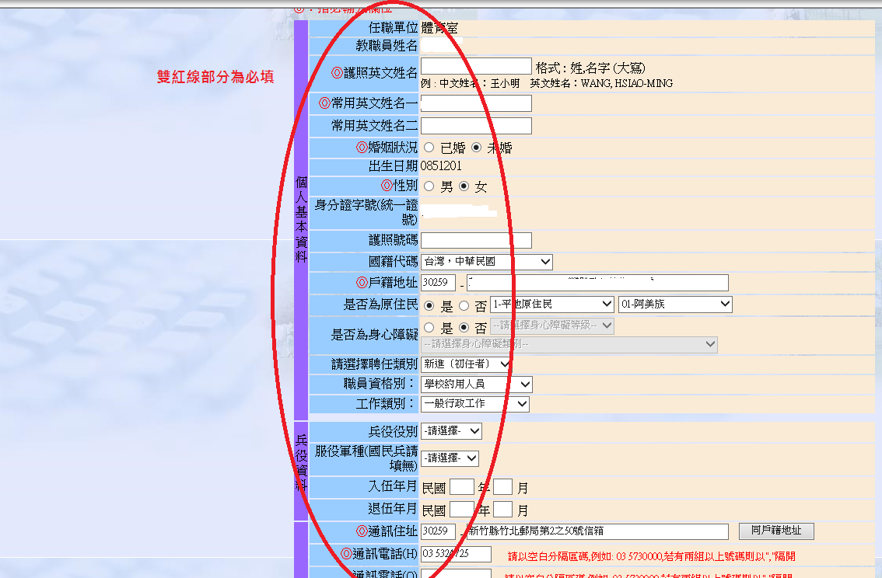

Slide 9
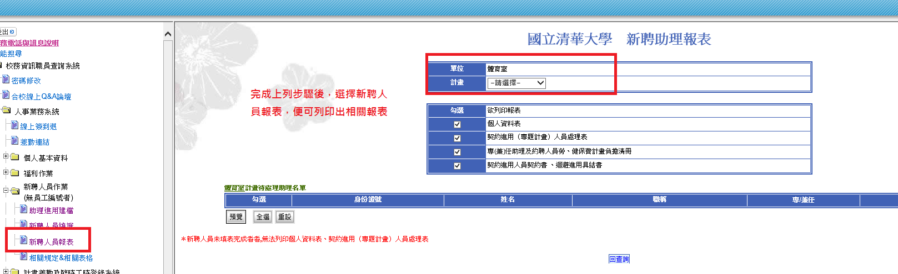
新聘人員報表

Slide 10
新進人員須帶資料
□1. 約用人員到職單
□2. 用印簽辦單(請至文書組網頁下載最新版)
□3. 契約進用人員契約書(四份)(試用期填寫範例:6/3-9/2)
□4. 體檢報告表正本(若有疑問，請洽衛生保健組)
□5. 進用簽呈影本2份
□6. 個人資料表、英檢證明文件、最高學歷證件影本(須查驗正本)
校務資訊系統「人事業務系統-新聘人員作業(無員工編號者)-助理進用建檔」，印出送人事室核給人事編號。
轉任者，請至校務資訊系統-人事業務系統-個人基本資料-基本資料，印出確認內容無誤後送人事室
□7. 具結書
□8. 勞健保加保申請單
□9.人員處理表(單位經費聘用者請填送，校控經費由人事室辦理)

